Slide 1

Современные детские сады в России: возможности и перспективы
Шмис Т.Г., к.п.н., MEd, специалист в области образования Всемирного банка
Москва, 10 июня 2014

Slide 2

План
Почему это важно
Ограничения в развитии инноваций
Существующие возможности
Связь архитектуры и содержания

Slide 3
Больше активного пространства
Чем больше активного пространства приходится на ребенка, тем больше свободы для творчества, меньше конфликтов, выше уверенность в себе (Presсott, 1967; White and Stoecklin, 2003, Maxwell, 2007).
Четыре типа пространств доступ к которым позитивно влияет на уверенность в себе (Maxwell, 2007):
(a) места для взаимодополняющих активностей, (b) поддерживающие места, (c) доступ к большим пространствам (внутри и вне помещений), и (d) доступ к местам самообслуживания (напр. туалеты)

Slide 4
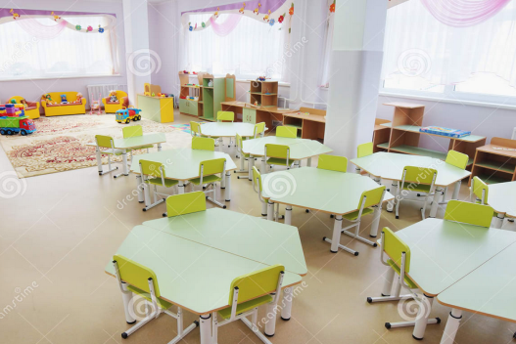
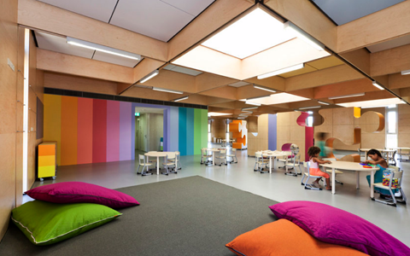

Свобода действия в среде как приоритет
Включенность (agency) и самоконтроль (executive function) выше, при большей возможности проявления инициативы, самостоятельного участия в создании условий (Bagby et al, 2012).

Slide 5
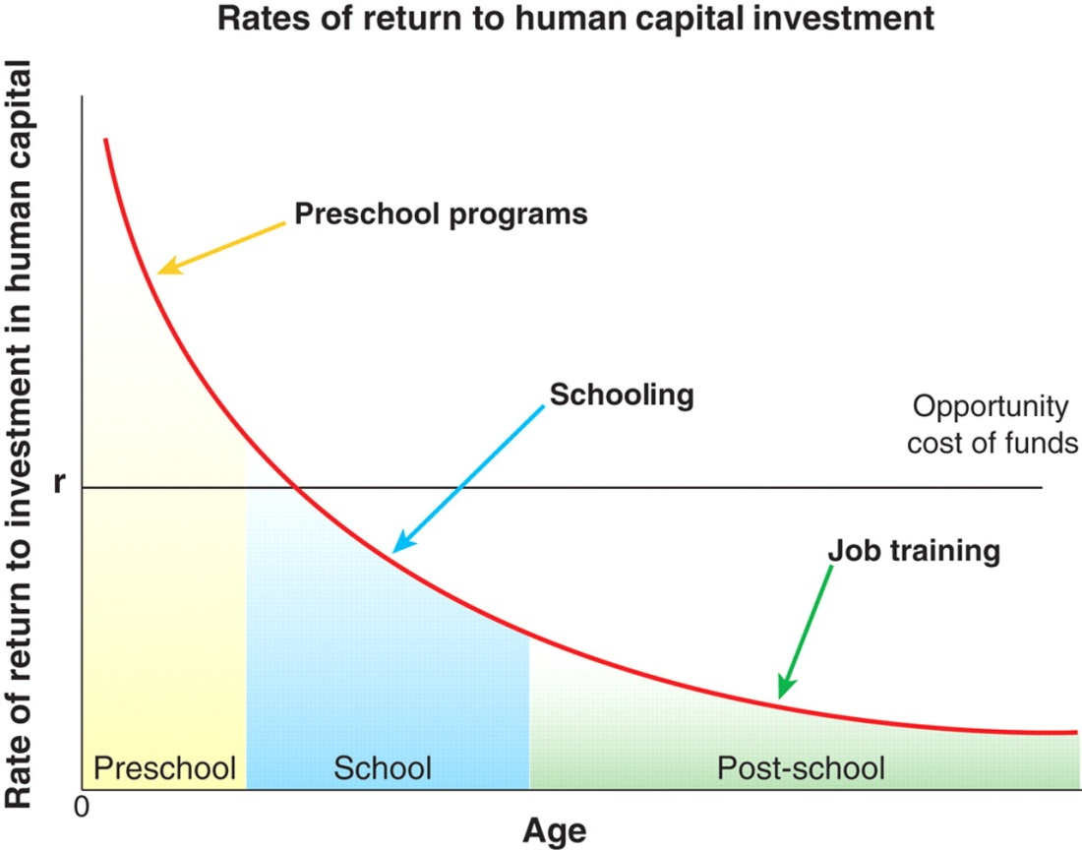
Экономика образования
Отдача от инвестиций в образование наиболее высокая на ранних возрастах (от 0 до 6) (Heckman & Carneiro, 2003)

Slide 6
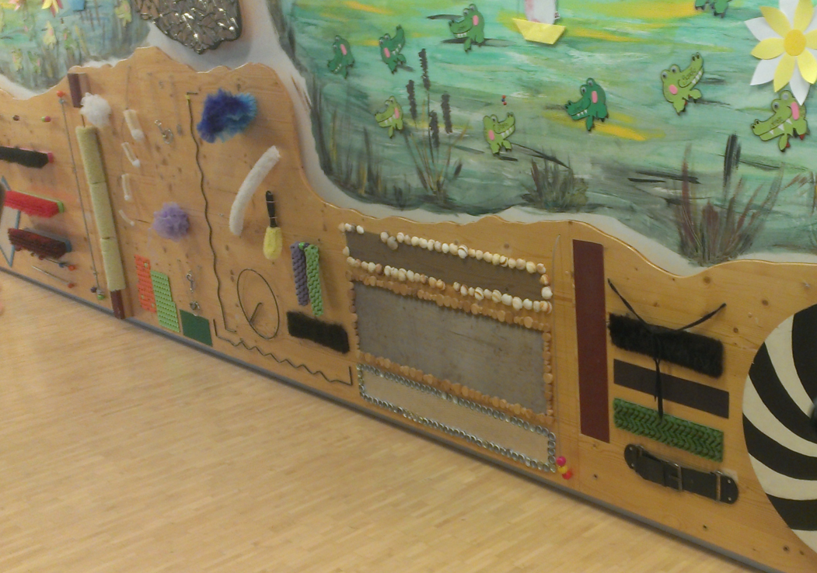
Среда это третий учитель/воспитатель
Концепция среды как третьего учителя предложена программой Реджио Эмилья. В ней физическая среда становится третьим учителем маленького ребенка после родителей и воспитателя(Gandini, 1998). Дети учатся во взаимодействии со средой и с другими людьми.

Slide 7
Эффекты академических и всеобъемлющих подходов в дошкольном образовании
Какой из подход с наибольшей вероятностью улучшит следующие результаты ребенка | Академический (Academic) | Всеобъемлющий (Comprehensive)
IQ баллы | Х
Мотивацию к учебе |  | Х
Грамотность и счет | Х
Креативность |  | Х
Самостоятельность |  | Х
Специфические знания | Х
Уверенность в себе |  | Х
Общие знания |  | Х
Инициативность |  | Х
Краткосрочные результаты | Х
Долгосрочные результаты | Х | Х
Источник: OECD 2013, Pianta et al., 2010; Eurydice, 2009; Laevers, 2011; Schweinhart and Weikart, 1997.

Slide 8
Регулирующие условия в России
Роспотребнадзор
Cанпин
РосСтрой
СНИП
МЧС
СП
МинОбрНауки
ФГОС
Экономика = неэффективно
Развивающие пространства = 2,5 кв.м.
Согласованность норм = низкая

Slide 9
Универсальный подход ориентированный на ребенка
Роспотребнадзор
Cанпин
РосСтрой
СНИП
МЧС
СП
МинОбрНауки
ФГОС
Экономика = эффективно
Развивающие пространства = до 9 кв.м. в тех же пространствах
Согласованность норм = высокая
9

Slide 10
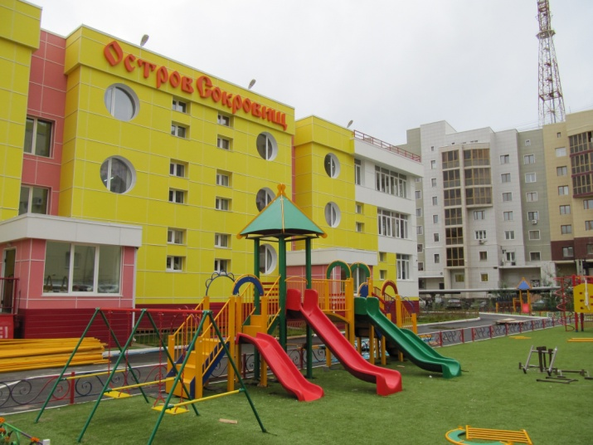
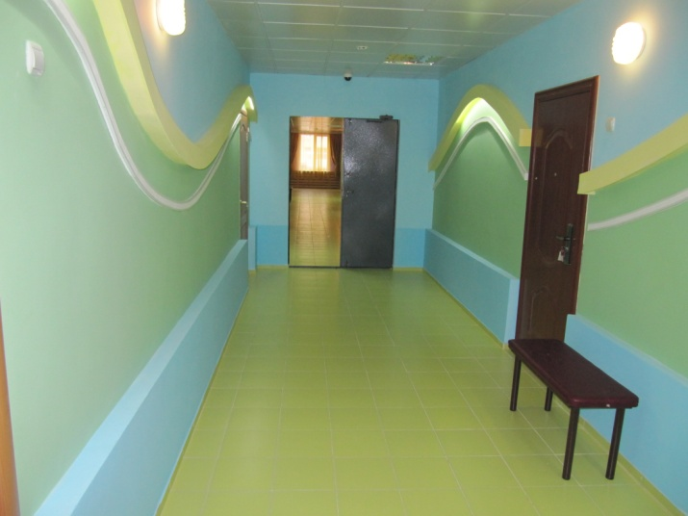
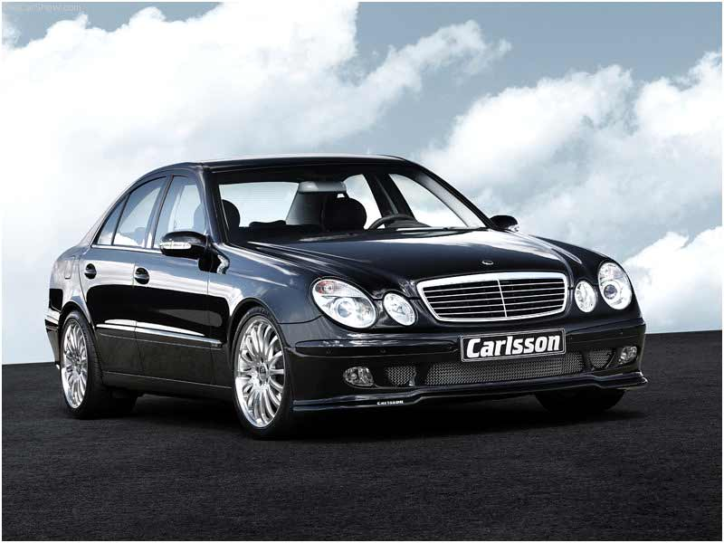
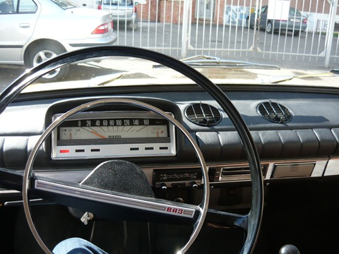
История вопроса - проблемы
Российские детские сады снаружи выглядят красиво, а внутри – традиционно

Slide 11
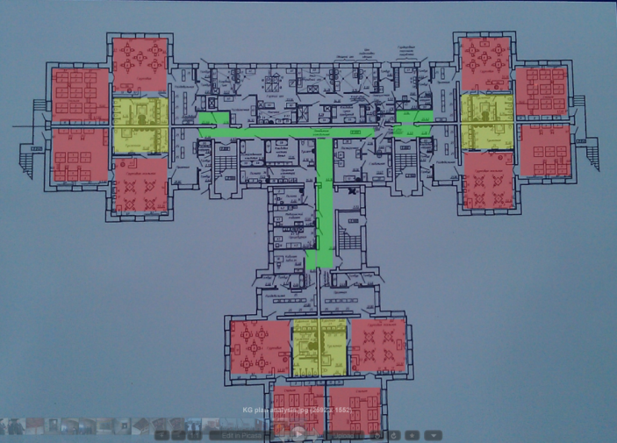
В существующих проектах есть большой потенциал для улучшения среды и сокращения стоимости строительства
БОЛЕЕ РАЦИОНАЛЬНОЕ ИСПОЛЬЗОВАНИЕ ПРОСТРАНСТВА, СОКРАЩЕНИЕ ПЛОЩАДИ И ЗАТРАТ НА 20% + ИНТЕРЕСНЫЕ И ГИБКИЕ ПОМЕЩЕНИЯ

Slide 12
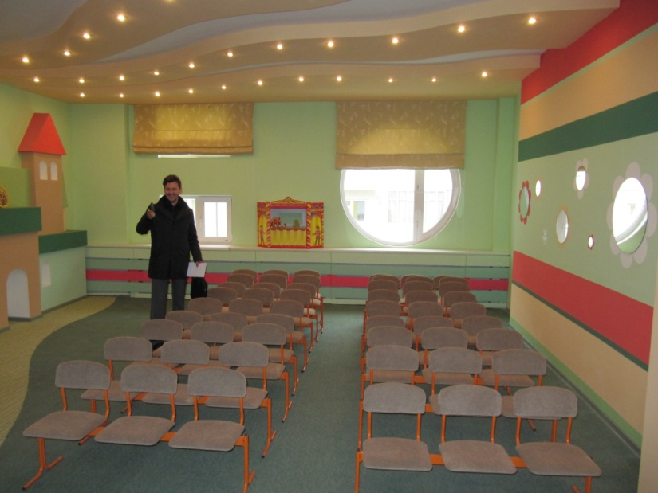
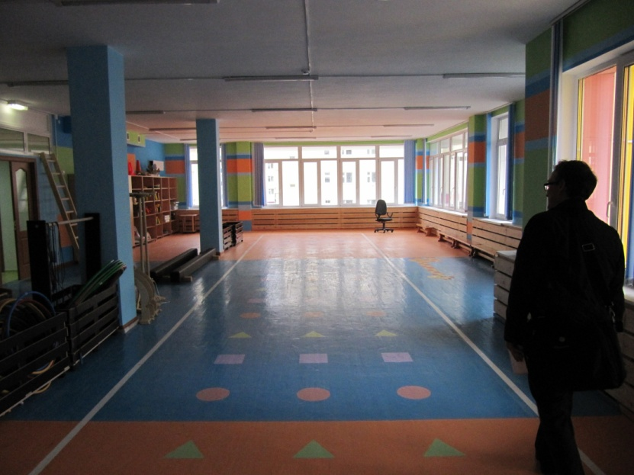
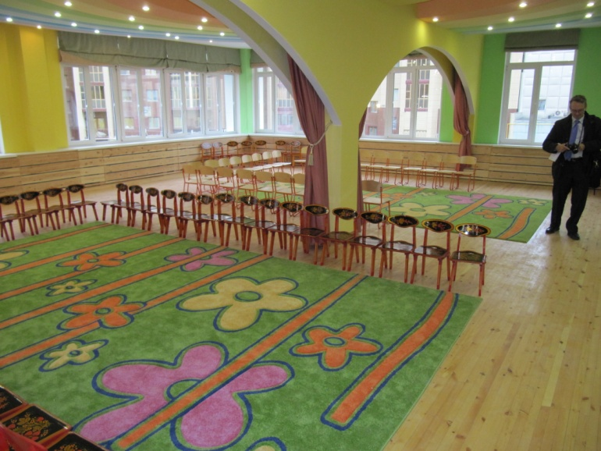
История вопроса - проблемы
Создаются просторные, но мало используемые помещения
Для каждого вида
занятий
создается отдельное
помещение

Slide 13

От традиционного к новому: Инновации требуют отхода от правил

Slide 14
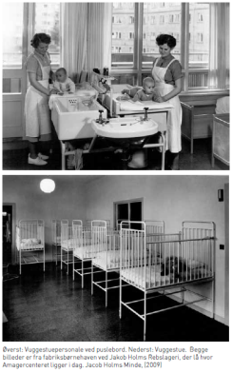
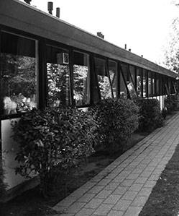
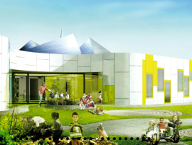
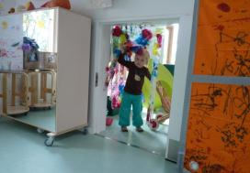
Датские детские сады в разные годы
Изолированные комнаты
1930-1960
Типовые решения
1960-1995
Современная среда
с 1995

Slide 15
Коридор становится местом общего пользования
Цель: интенсивное многоцелевое использование, гибкость
ТЕАТР
СПОРТЗАЛ
ИСП-Е: НИЗКОЕ
ИСП-Е: НИЗКОЕ
ИГРОВАЯ
ИГРОВАЯ
ИСП-Е: ВЫСОКОЕ
ИСП-Е: ВЫСОКОЕ
ИГРОВАЯ
ИГРОВАЯ
ИСП-Е КОРИДОРА: НИЗКОЕ
ЦЕНТРАЛЬНОЕ МЕСТО ОБЩЕГО ПОЛЬЗОВАНИЯ: ТЕАТР/СПОРТЗАЛ
ИСП-Е: ВЫСОКОЕ
ИСП-Е: ВЫСОКОЕ
→
ИСП-Е:
ВЫСОКОЕ
ИГРОВАЯ
ИГРОВАЯ
ИГРОВАЯ
ИГРОВАЯ
ИСП-Е: ВЫСОКОЕ
ИСП-Е: ВЫСОКОЕ
ИСП-Е: ВЫСОКОЕ
ИСП-Е: ВЫСОКОЕ
ОБЩАЯ ПОЛЕЗНАЯ ПЛОЩАДЬ: 500м2
ОБЩАЯ ПОЛЕЗНАЯ ПЛОЩАДЬ: 400м2
БОЛЕЕ РАЦИОНАЛЬНОЕ ИСПОЛЬЗОВАНИЕ ПРОСТРАНСТВА, СОКРАЩЕНИЕ ПЛОЩАДИ И ЗАТРАТ НА 20% + ИНТЕРЕСНЫЕ И ГИБКИЕ ПОМЕЩЕНИЯ

Slide 16
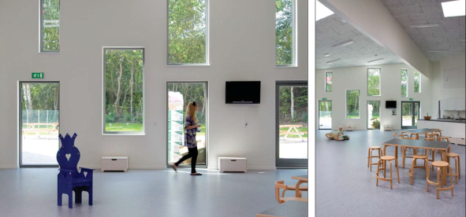
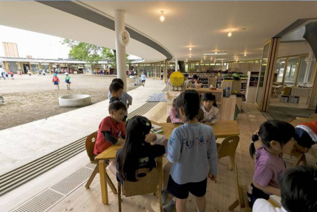
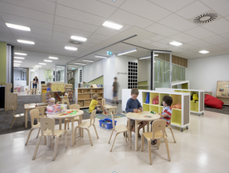

Slide 17
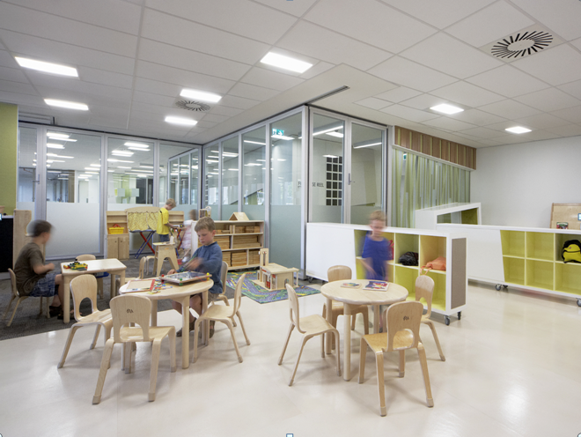
Гибкие пространства 1
Полностью закрыто

Slide 18
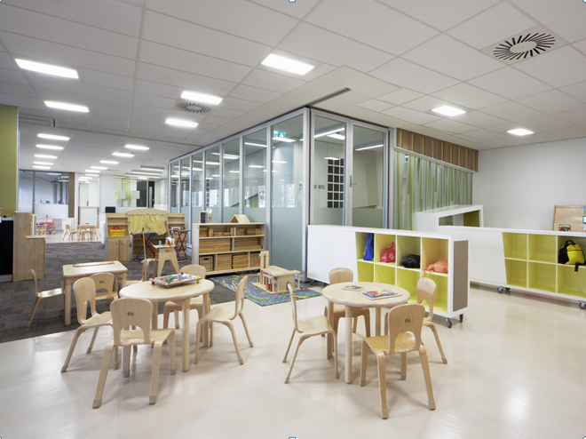
Гибкие пространства 2
То же помещение открытое для активности большей группы

Slide 19

Гибкие пространства 3
Еще более открытое пространство

Slide 20


Размер детского сада: возможности при проектировании детского сада на 220 мест
Активное пространство на 1 ребенка
~9 кв.м..
2.5 кв.м.
Общее пространство здания
4700 кв.м.
- 51%
~3000 кв.м.

Slide 21
Стоимость места на ребенка в разных странах
Доллары США | США | Реджио Эмилья (Италия) | Дания | Самарская область | Чувашская Республика | Республика Саха (Якутия) | ХМАО- Югра | Нижегородская область | Республика Татарстан | Средняя по РФ | Средняя по Казахстан
Стройка
Стоимость места | 10K to 30K | ~20K | От 13,8K до 29K |  | 17K | 27K | 36K | 18.7K | 33K | 25.8K Ru 848K | 12.2K Ru 390K
Рекострукция
Стоимость места |  |  |  | 14.5K | 14.2K | 9.2K
на 40% больше

Slide 22
Размер детского сада и энерго-эффективность: возможности при проектировании детского сада на 220 мест
 |  |  |  | 4700 кв.м. | 3000 кв.м.
Сценарий | Снижение потребления |  |  | Σ экономии (RUR) | Σ экономии (RUR)
 | Отопление | Электричество
Высокий | 70% | 30% |  | 37,837,960 | 51,485,000
Средний | 50% | 20% |  | 26,533,644 | 36,104,000
Низкий | 30% | 10% |  | 15,229,327 | 20,722,000

Slide 23
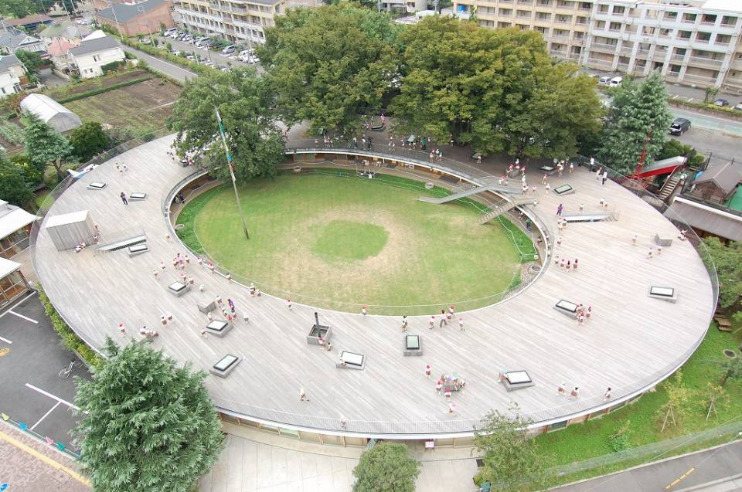
Физическое развитие

Slide 24
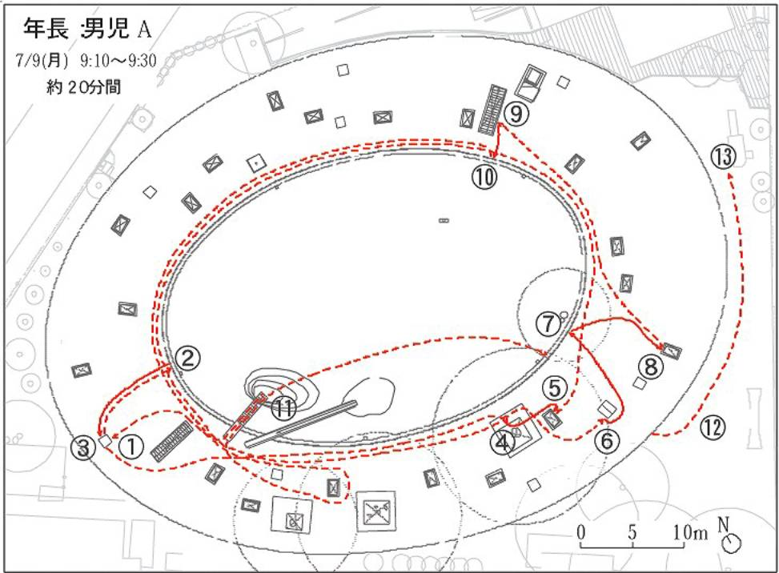
Физическое развитие
Утро обычного мальчика в разных детских садах –> 6 км. Или 500 м.

Slide 25
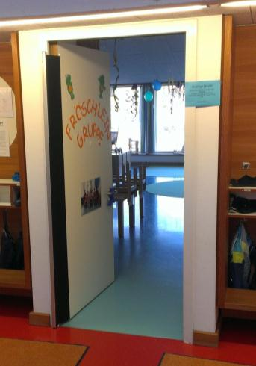
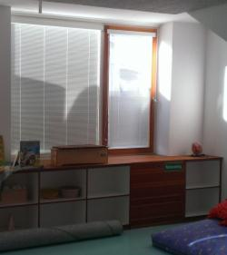
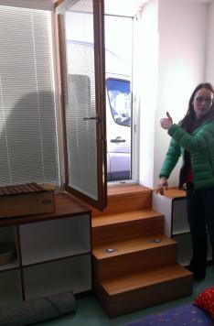
Безопасность: важность в мелочах

Slide 26
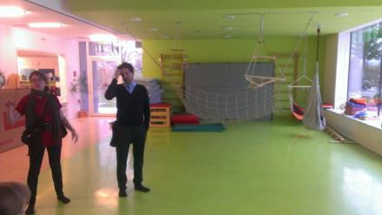
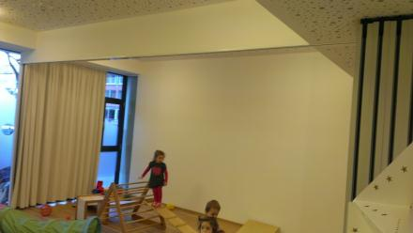
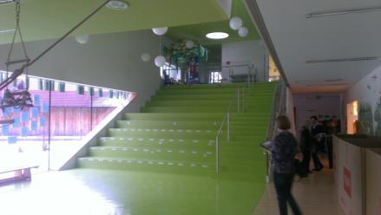
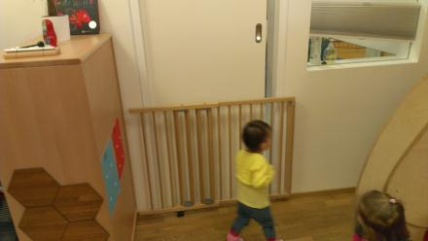
Безопасность: важность в мелочах

Slide 27
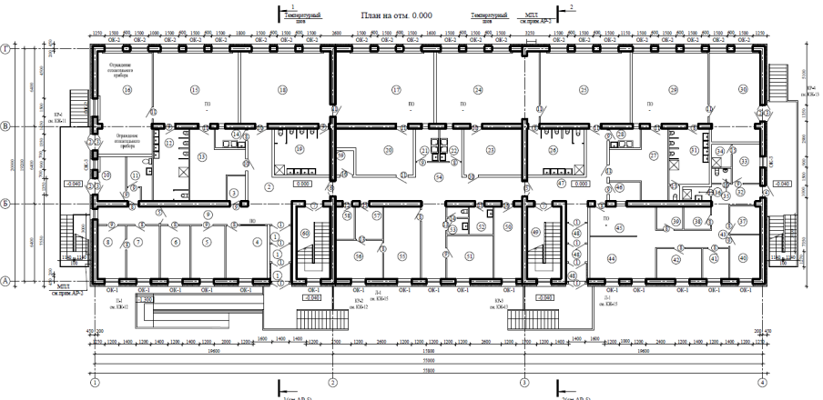
Проект в Якутии: Перемены в настоящем - 1
~ 47 отдельных помещений, 50 кв. м. игровой – 3 групповых

Slide 28
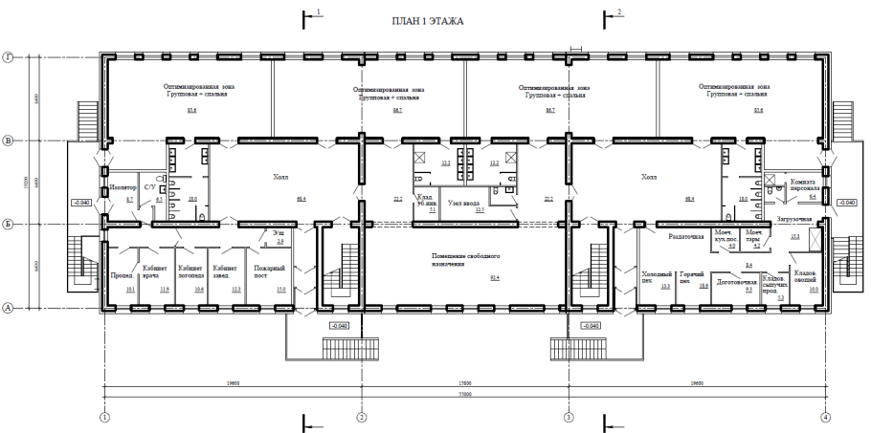
Проект в Якутии: Перемены в настоящем - 2
~ 32 отдельных помещения, 87 кв. м. игровой – 4 групповых

Slide 29
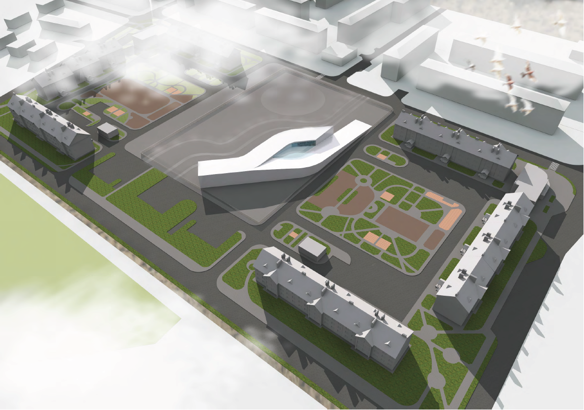

Slide 30
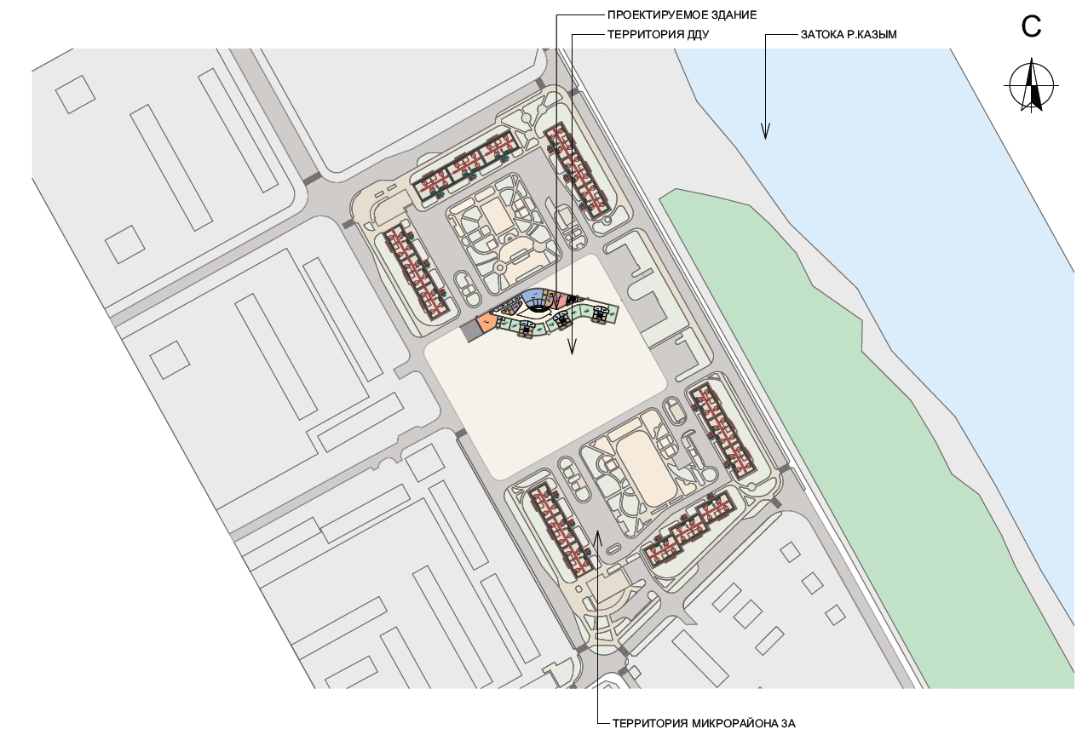

Slide 31
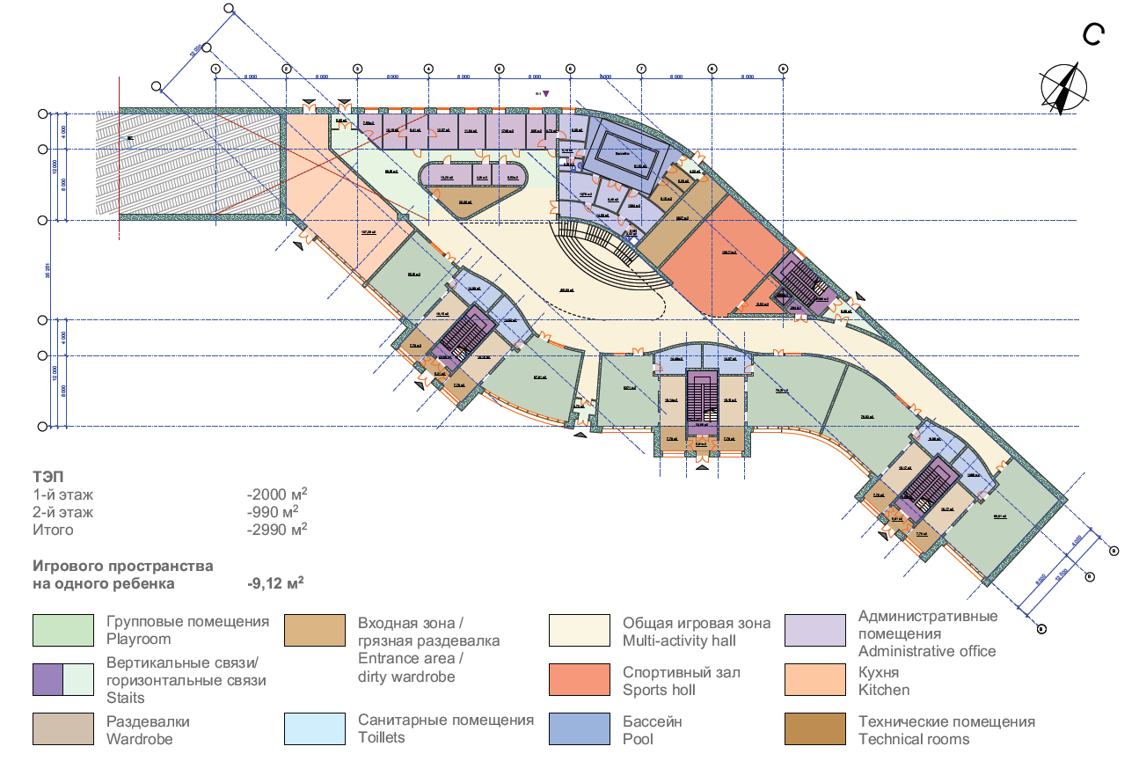

Slide 32
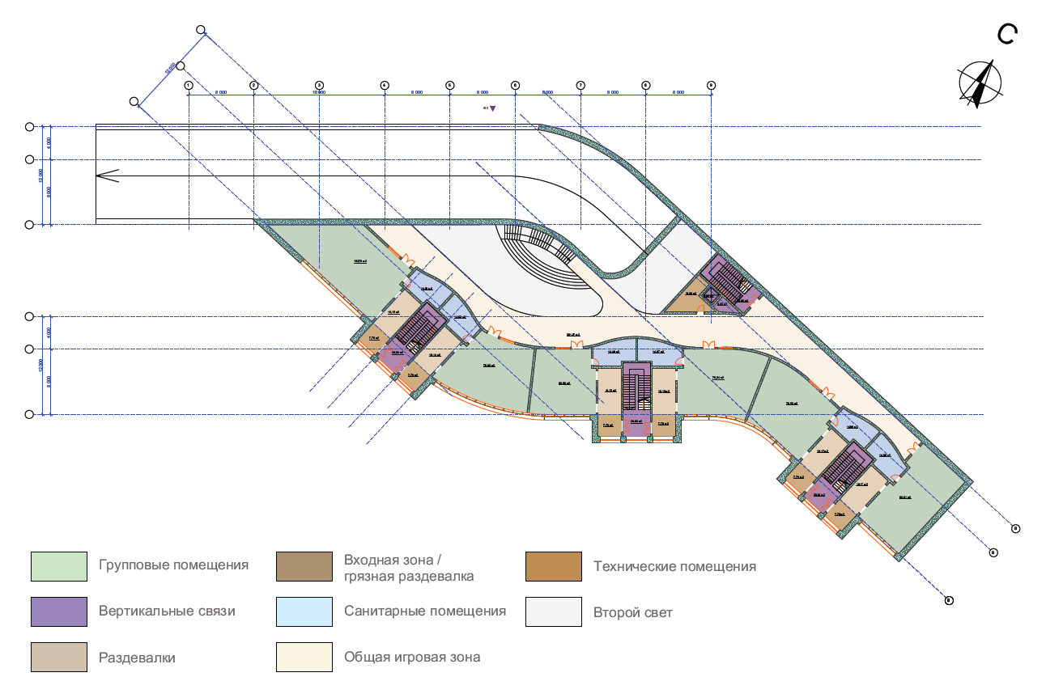

Slide 33
Связь архитектуры и педагогики
Открытая архитектура
Новые педагогические практики
Новое качество среды и новое образование для развития

Slide 34
Связь с ФГОС ДО
3.3.4. Развивающая предметно-пространственная среда Организации (группы) должна быть содержательно-насыщенной, трансформируемой, полифункциональной, вариативной, доступной и безопасной.
…
2) Трансформируемость пространства предполагает возможность изменений предметно-пространственной среды в зависимости от образовательной ситуации, в том числе от меняющихся интересов и возможностей детей.
3) Полифункциональность материалов предполагает: возможность разнообразного использования различных составляющих предметной среды, например, детской мебели, матов, мягких модулей, ширм и т.д.; …
4) Вариативность среды предполагает: наличие в Организации (группе) различных пространств (для игры, конструирования, уединения и пр.), а также разнообразных материалов, игр, игрушек и оборудования, обеспечивающих свободный выбор детей;
…
5) Доступность среды предполагает: доступность для воспитанников, в том числе детей с ОВЗ и детей-инвалидов, всех помещений Организации, где осуществляется образовательный процесс; свободный доступ воспитанников, в том числе детей с ОВЗ и детей-инвалидов, посещающих Организацию (группу), к играм, игрушкам, материалам, пособиям, обеспечивающим все основные виды детской активности; исправность и сохранность материалов и оборудования.
6) Безопасность предметно-пространственной среды предполагает соответствие всех её элементов требованиям по обеспечению надёжности и безопасности их использования.

Slide 35
Возможности
    ФГОС ДО заложил основу для современной среды в детских садах России.
    Новый СанПиН. Первый шаг к открытой среде. Принцип групповой изоляции требует гармонизации с современными технологиями.
    Противопожарная безопасность: Оценка пожарных рисков – возможность моделирования рисков и применения гибких подходов к проектированию, создание и оценка новых практик
    Еврокоды: новые технологии строительства.
    Еврокоды: новые материалы (дерево, быстровозводимые конструкции)
    Трансформация среды – в дошкольной группе и из группы в начальную школу.

Slide 36
Рекомендации по современному проектированию в рамках проектов Всемирного банка
Декларируемые в рекомендациях принципы «никаких коридоров», «общего пространства», «амфитеатра», «компактной формы», «противопожарной перемычки» имеют право на существование, подлежащее обоснованию в каждом конкретном случае (Академия ГПС МЧС РФ);
ДОУ в деревянных несущих конструкциях проектировать одноэтажными, с изоляцией общего пространства конструкциями из материалов группы НГ (Академия ГПС МЧС РФ);
В Федеральном законодательстве нет прямых запретов на реализацию предложенных проектных решений (ФГБУ ВНИИПО МЧС РФ).

Slide 37
Данные по гармонизации российских и международных стандартов по пожарной безопасности
Всего стандартов в области пожарной безопасности в Российской Федерации | 236
Полностью гармонизировано с европейскими (EN) и международными (МЭК, ИСО) стандартами | 52
Гармонизированы частично по основным подходам и положениям | 45
Подлежат гармонизации | 139

Slide 38
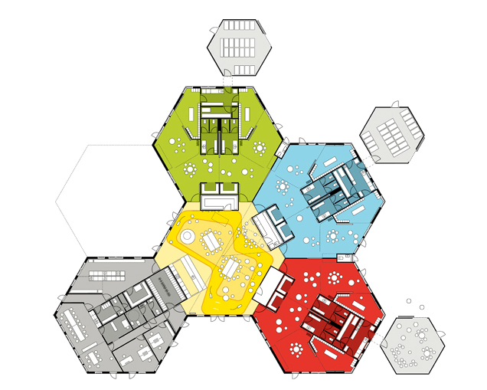
Возможно ли построить открытый детский сад в России?

Slide 39
Открытые вопросы
Изменение среды и изменение педагогики?
Новые ограничения?

Slide 40
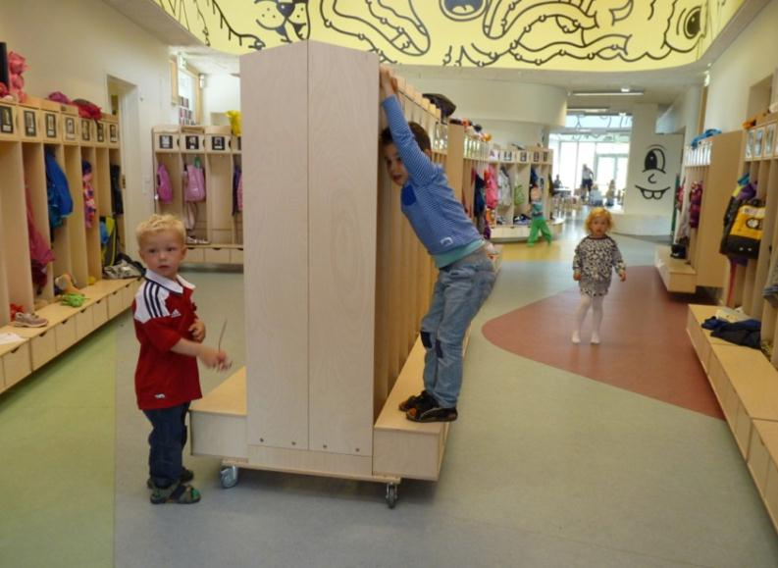
Спасибо за внимание!
Тигран Шмис – tshmis@worldbank.org

Slide 41
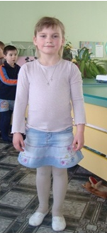
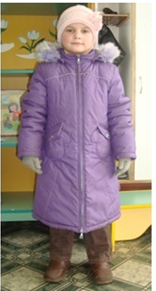
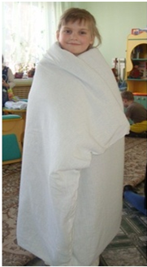
Анализ факторов, определяющих время начала эвакуации
Время года | Кол-во воспитателей | Время начала эвакуации с учетом работоспособности систем СОУЭ в зависимости от уровня противопожарной подготовки воспитателей для каждой возрастной группы детей. мин:
 |  | Младшая группа |  |  |  | Средняя группа |  |  |  | Старшая группа
 |  | СОУЭ функционирует |  | СОУЭ не функционирует |  | СОУЭ функционирует |  | СОУЭ не функционирует |  | СОУЭ функционирует |  | СОУЭ не функционирует
 |  | Неуд. | Уд. | Неуд. | Уд. | Неуд. | Уд. | Неуд. | Уд. | Неуд. | Уд. | Неуд. | Уд.
Лето | 1 | 3,1 | 2,4 | 5,1 | 4,4 | 2,4 | 1,7 | 4,4 | 3,7 | 2,1 | 1,4 | 4,1 | 3,4
 | 2 | 2,1 | 1,4 | 4,1 | 3,4 | 1,7 | 1,0 | 3,7 | 3,0 | 1,6 | 0,9 | 3,6 | 2,9
 | 3 | 1,8 | 1,1 | 3,8 | 3,1 | 1,5 | 0,8 | 3,5 | 2,8 | 1,4 | 0,7 | 3,4 | 2,7
Осень-весна | 1 | 14,5 | 13,8 | 16,5 | 15,8 | 10,0 | 9,3 | 12,0 | 11,3 | 8,2 | 7,5 | 10,2 | 9,5
 | 2 | 7,8 | 7,1 | 9,8 | 9,1 | 5,5 | 4,8 | 7,5 | 6,8 | 4,6 | 3,9 | 6,6 | 5,9
 | 3 | 6,0 | 5,3 | 8,0 | 7,3 | 4,3 | 3,6 | 6,3 | 5,6 | 3,6 | 2,9 | 5,6 | 4,9
Зима | 1 | 23,5 | 22,8 | 25,5 | 24,8 | 16,0 | 15,3 | 18,0 | 17,3 | 13,0 | 12,3 | 15,0 | 14,3
 | 2 | 12,3 | 11,6 | 14,3 | 13,6 | 8,5 | 7,8 | 10,5 | 9,8 | 7,0 | 6,3 | 9,0 | 8,3
 | 3 | 9,0 | 8,3 | 11,0 | 10,3 | 6,3 | 5,6 | 8,3 | 7,6 | 5,2 | 4,5 | 7,2 | 6,5
Накиды-вание одеял | 1 | 4,9 | 4,2 | 6,9 | 6,2 | 3,6 | 2,9 | 5,6 | 4,9 | 3,1 | 2,4 | 5,1 | 4,4
 | 2 | 3,0 | 2,3 | 5,0 | 4,3 | 2,3 | 1,6 | 4,3 | 3,6 | 2,0 | 1,3 | 4,0 | 3,3
 | 3 | 2,1 | 1,4 | 4,1 | 3,4 | 1,7 | 1,0 | 3,7 | 3,0 | 1,6 | 0,9 | 3,6 | 2,9

Slide 42
Основные направления дальнейшего совершенствования
национальной системы технического регулирования
в области пожарной безопасности
Подготовка изменений
к Федеральному закону
123-ФЗ «Технический
регламент о требованиях
пожарной безопасности»
Актуализация перечней
стандартов, в результате
применения которых
обеспечивается соблюдение
требований
Федерального закона
«Технический регламент
о требованиях
пожарной безопасности»
Внесение изменений
в действующие своды
правил и стандарты,
разработка новых
сводов правил
и стандартов

